Slide 1

에어비앤비 웹사이트 제작
유혜경

Slide 2
CATEGORI
01 사이트 설계
02 주요 구현 항목
03 모바일 설계 / 개선항목

Slide 3
01 사이트 설계
메인 화면
GNB메뉴
Peaceful
Active
Mystic
한옥
료칸
멋진 수영장
해변 바로 앞
통나무집
캠핑장
섬
키클라데스
주택
메인 화면 – 카테고리를 담은 GNB메뉴 / 각 스타일에 맞는 카테고리로 랜덤이동하는 버튼 3개
-> 메인페이지에서 이동시 Link to로 연결하여 라우터에 연결된 페이지 이동
GNB메뉴 – 총 8개의 카테고리로 구성
-> 카테고리 이동시 페이지 변경 없이 List라는 하나의 컴포넌트로 데이터만 새로 뿌려줄 수 있도록 구현

Slide 4
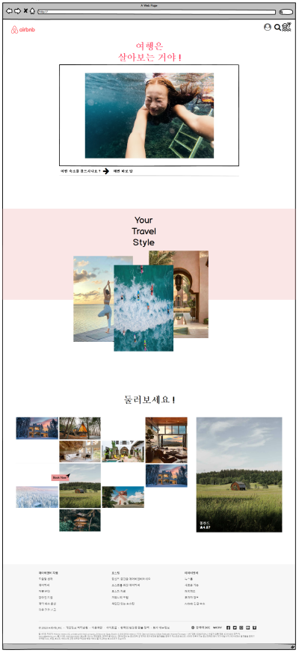
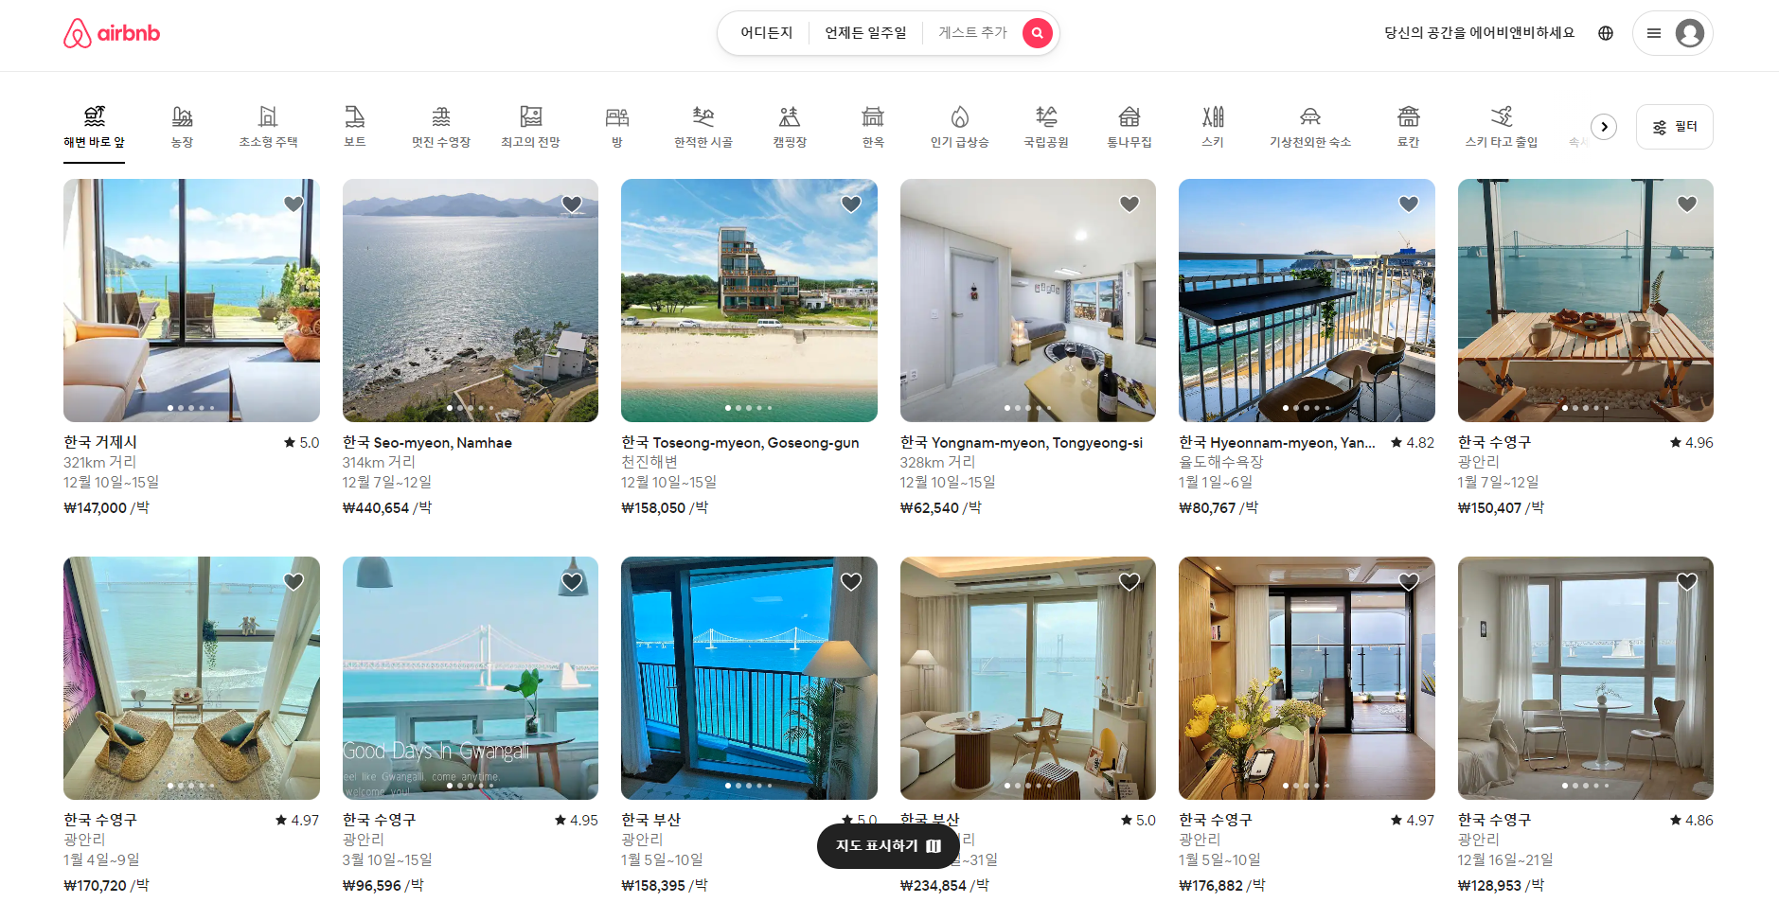
01 사이트 설계
기존 사이트는 메인 화면 없이 바로 카테고리 페이지가 나타남
메인 화면을 따로 구성하고 카테고리 메뉴와 연결

Slide 5
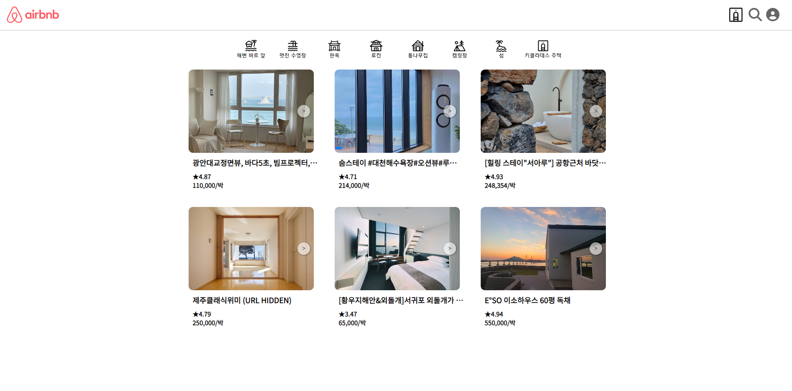
01 사이트 설계
상단 카테고리
메뉴 클릭 시
각 카테고리에 맞는
리스트가 화면에 나타남

Slide 6
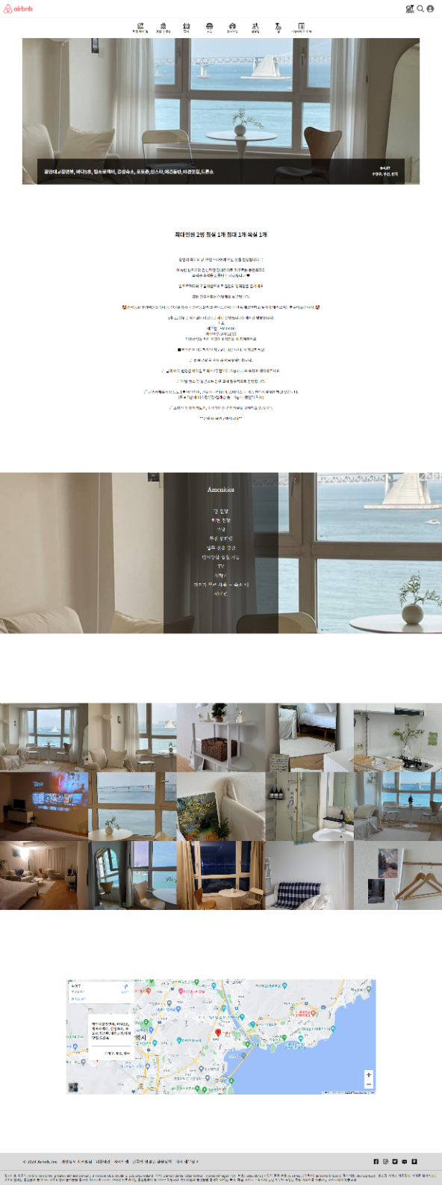
01 사이트 설계
리스트의 각 이미지 클릭 시
세부 페이지로 이동, 세부 페이지 안에서도
카테고리 메뉴는 계속 렌더링 되어
카테고리 클릭 시 다시 리스트가 화면에 뿌려 짐

Slide 7
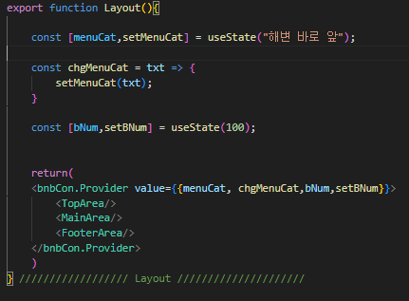
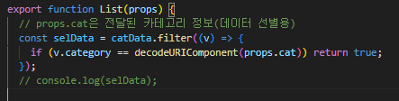
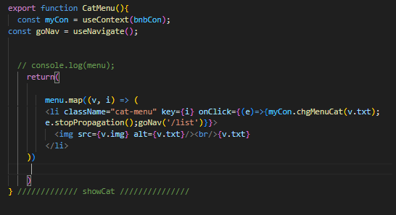
02 주요 구현 항목
[ 카테고리 메뉴 ]
카테고리 데이터와 리스트 데이터를 usecontext 로 가져옴
usestate로 리스트의 상태 변수를 만들고
카테고리 메뉴에 연결된 txt 데이터와 category를 일치 시켜 리스트가 화면에 뿌려지도록 함

Slide 8
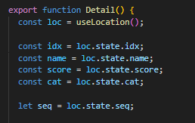
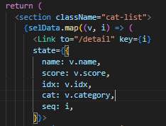
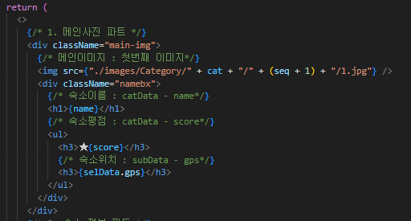
02 주요 구현 항목
[ 상세 페이지 구성 ]
리스트 컴포넌트에서 카테고리와 일치시켜 뿌려진 데이터가 상세 페이지에서 재사용 되므로
uselocation으로 사용할 데이터를 state에 담아 가져온 후 사용함

Slide 9
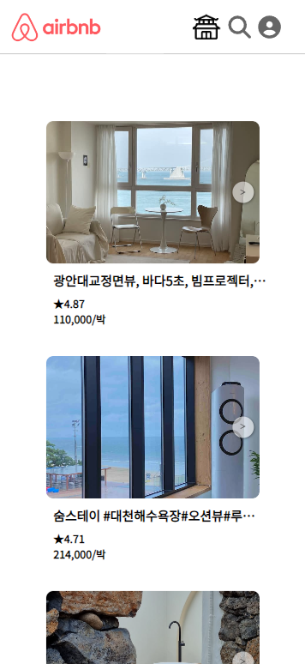
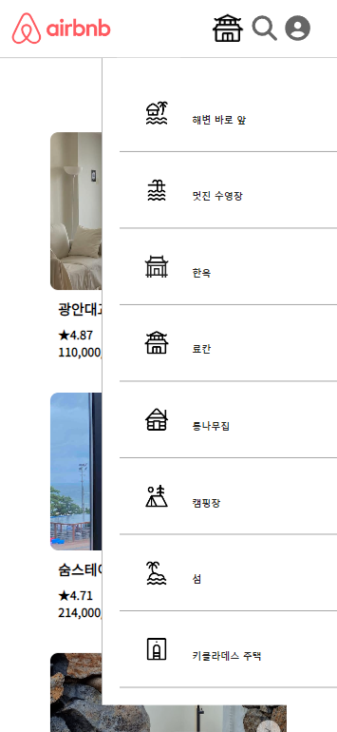
03 모바일 설계
GNB메뉴를 세로형 으로 변경
리스트는 화면 크기에 맞춰 그리드 설정

Slide 10
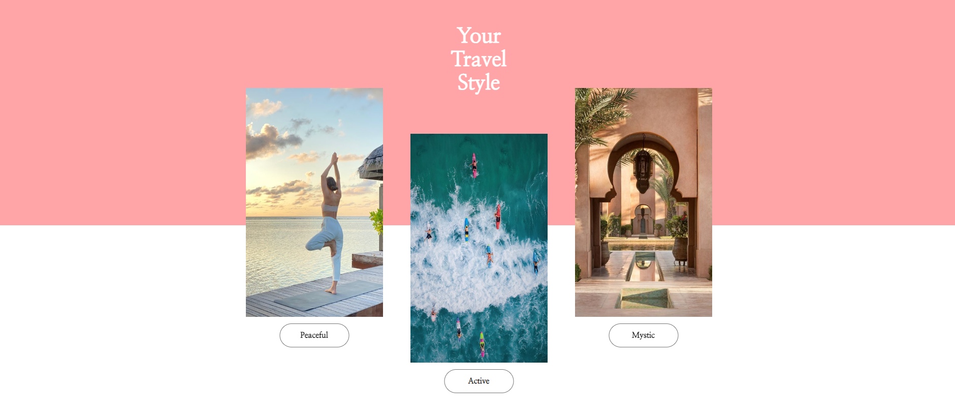
03 개선 항목
[ 리스트 이미지 스와이프 기능]
한 카테고리에서 버튼을 클릭해서 이미지를 스와이프 하면 다른 카테고리를 클릭시 같은 위치의 이미지가 똑같이 스와이프 되어있는 문제 발생
카테고리가 변경될 때 마다 스와이프가 초기화 될 수 있도록 변경
[ 랜덤 카테고리로 이동하는 기능 ]
중복된 난수의 발생으로 여러 번 같은 카테고리 리스트가 출력됨
While문을 통한 중복 제거로 매번 다른 페이지가 나오게 구현

Slide 11
감사합니다.

